Slide 1
Plantilla para
presentaciones

Slide 2
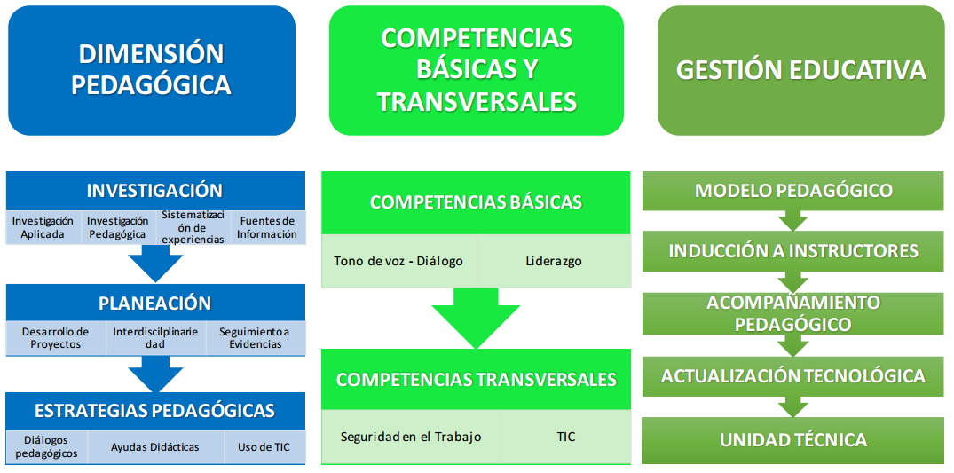
Ruta de Formación, de acuerdo a las necesidades evidenciadas en el diagnóstico del Programa de Acompañamiento Pedagógico

Slide 3
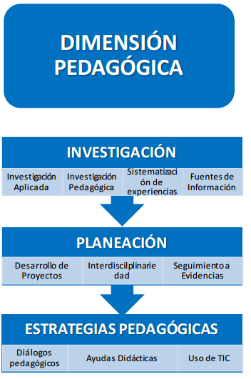

Slide 4
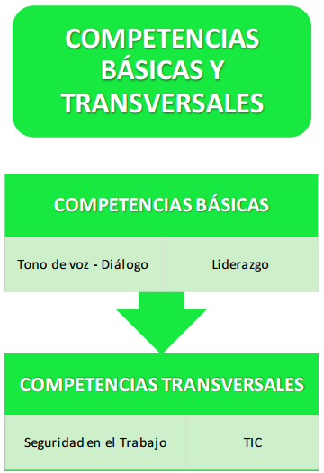

Slide 5
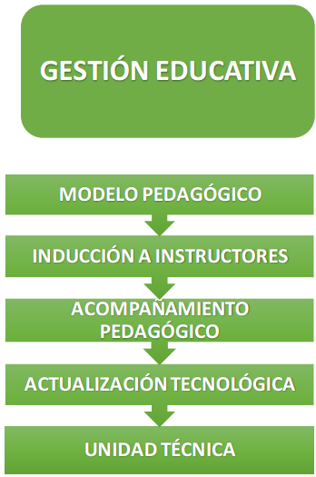

Slide 6
Dimensión pedagógica
Corresponde a la dimensión pedagógica, todos aquellos elementos que sirvan como pautas o guías al instructor como autonomía para proponer su didáctica específica en los ambientes de formación, de acuerdo a las necesidades y particularidades que el mismo observe, siendo así un instructor activo, crítico y reflexivo, mejorando los procesos de enseñanza, aprendizaje y evaluación.
Desarrollo humano integral en los niveles personal, social y productivo

Slide 7
Competencias básicas y transversales
Desarrollo humano integral en los niveles personal, social y productivo

Slide 8
Gestión educativa
La administración educativa toma importancia debido a que esta permite la planificación, organización, dirección, ejecución, entre otras; de las actividades que se desarrollan en la institución

